Slide 1
COVID 19 EN CHILE
CIFRAS Y TENDENCIAS
AL SÁBADO 6 FEBRERO 2021

Slide 2
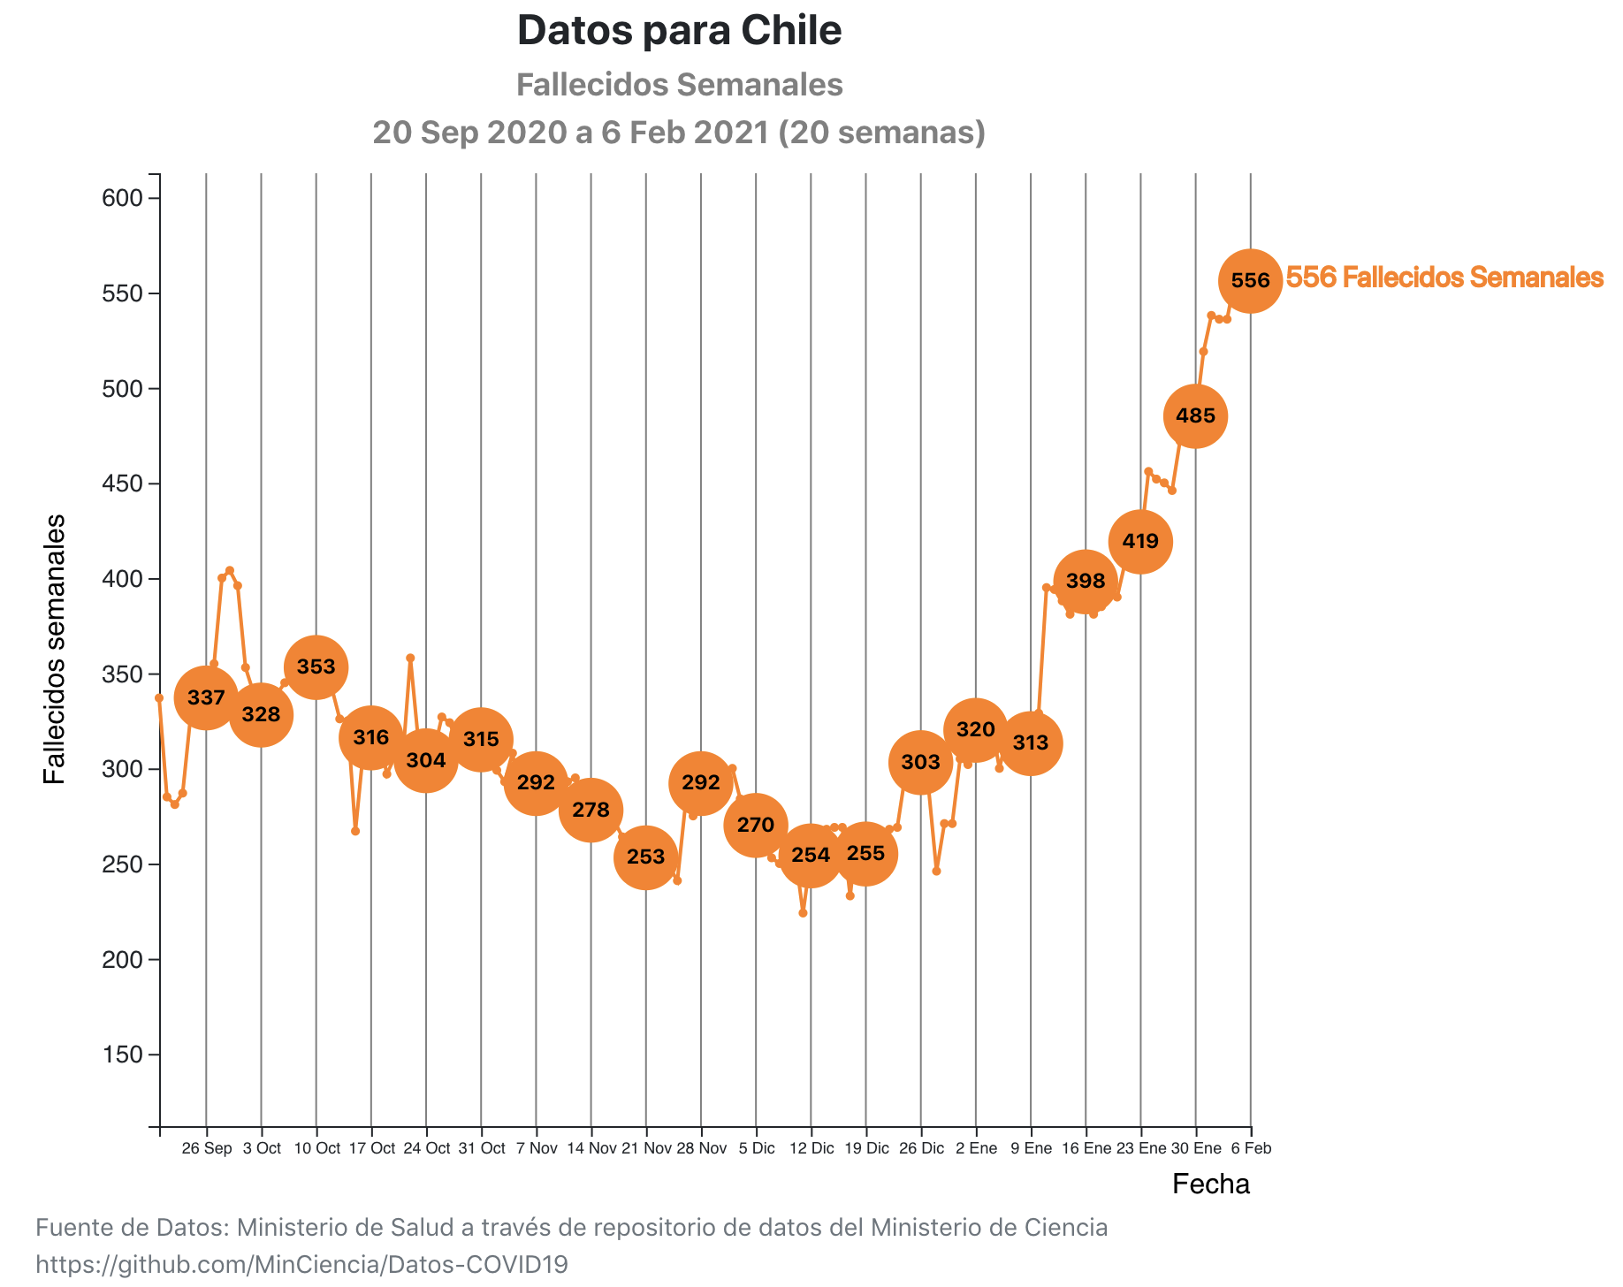
Fallecidos semanales con PCR+ reportados en Chile
FALLECIDOS REPORTADOS CON PCR+

Slide 3
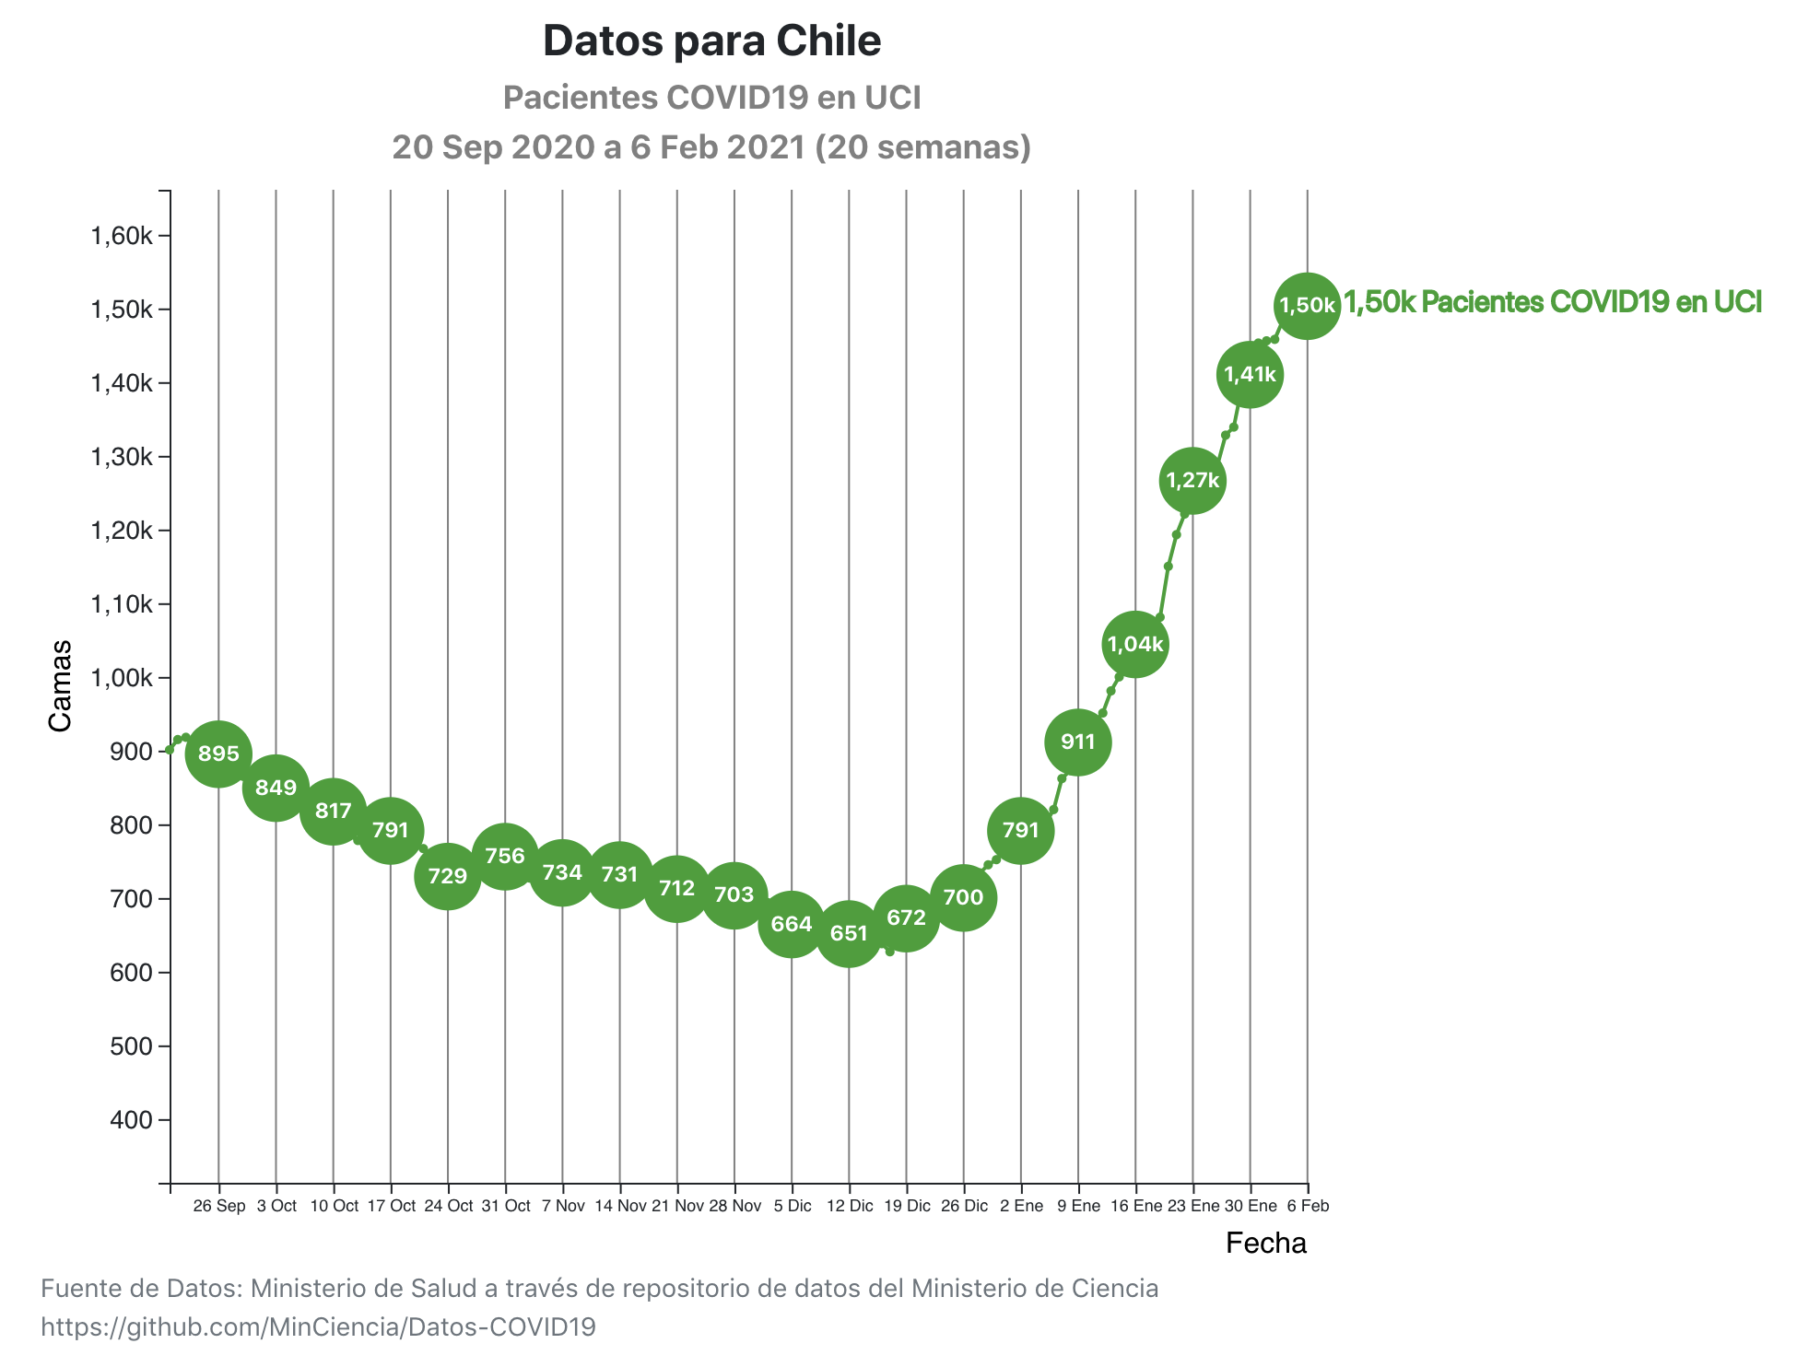
Pacientes COVID-19 en UCI reportados en Chile
PACIENTES COVID19 EN UCI

Slide 4
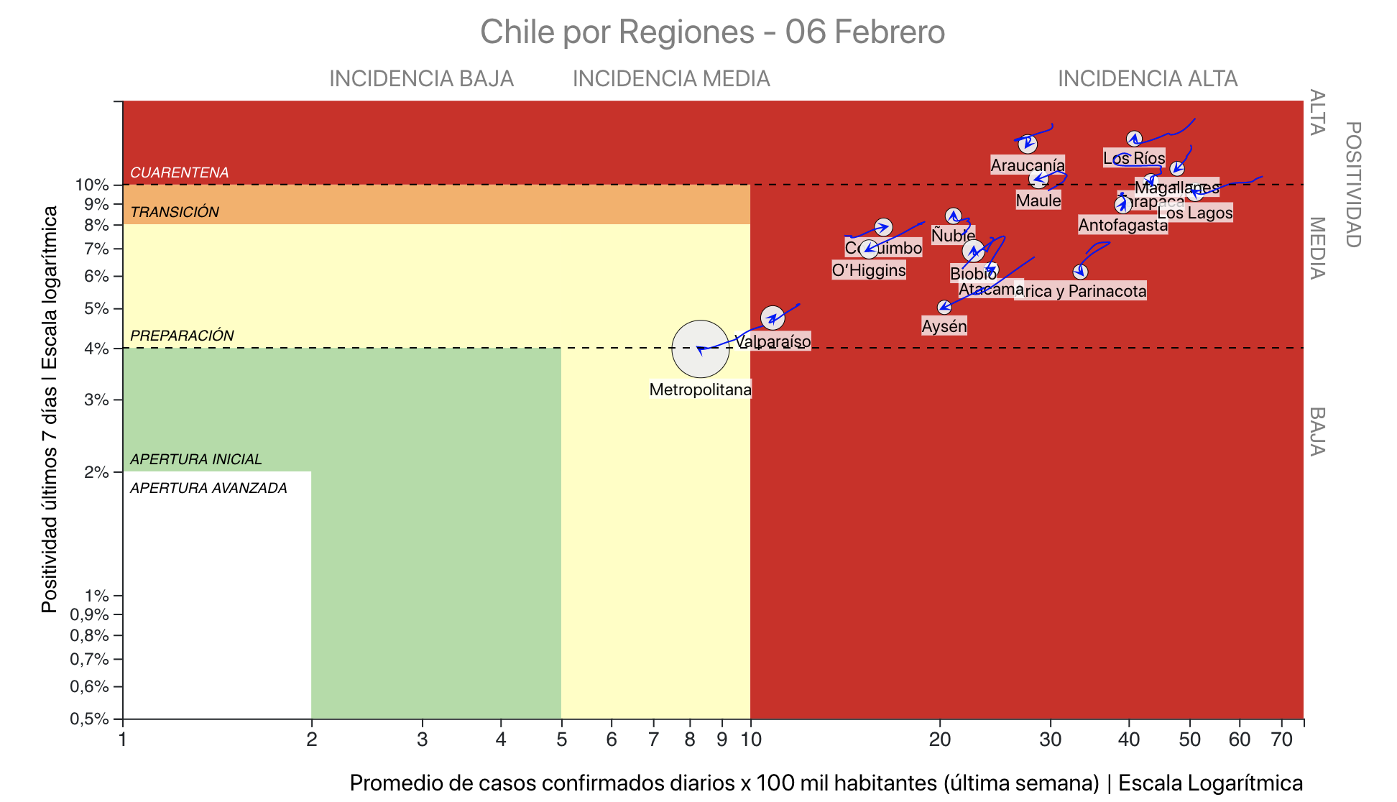
NUEVOS CASOS CONFIRMADOS
& POSITIVIDAD
Fuente de Datos: Ministerio de Salud a través de repositorio de datos del Ministerio de Ciencia https://github.com/MinCiencia/Datos-COVID19

Slide 5
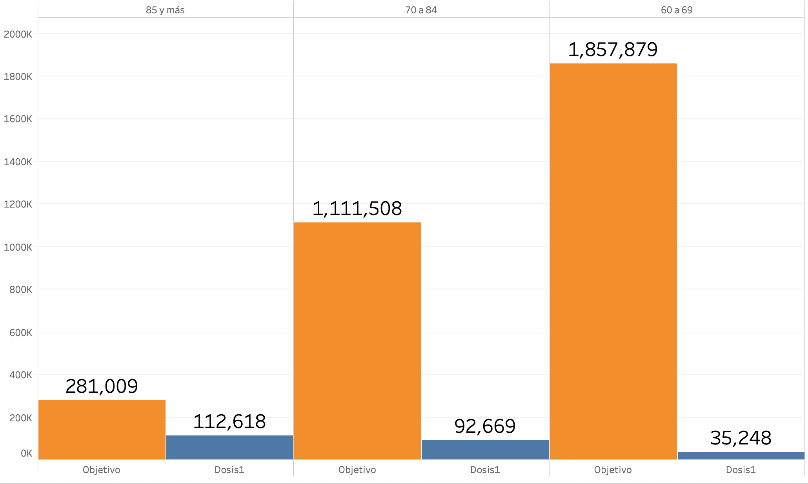
Vacunación COVID-19 en Chile al Viernes 5 Febrero de 2021
Objetivo
1ª Dosis
85 años y más
70 a 84 años
60 a 69 años
Fuente de datos: Departamento de Información y Estadística en Salud, Ministerio de Salud

